Slide 1
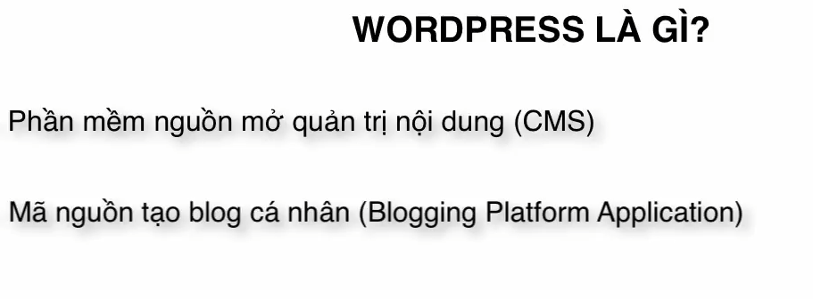

Slide 2
2) Cách tạo một website với WordPress
Phải có tên miền website riêng.
Cần có một máy chủ Web( Web Hosting).

Slide 3
3) Tạo Local Host cho máy tính của mình:
Mã nguồn WordPress là mã nguồn được viết bằng PHP và MySQL.
➔ Mua Host hỗ trợ PHP và MySQL
Local Host là phần mềm hỗ trợ tạo máy chủ web trên máy tính của mình, chỉ mình hoặc những người cùng chung mạng nội bộ mới có thể thấy và truy cập được vào trang Web.

Slide 4
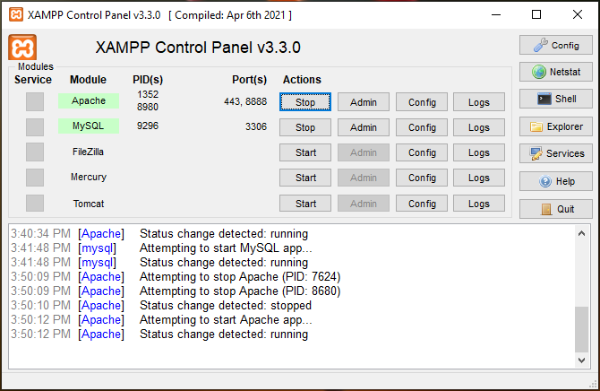
4)Làm việc với Local Host, TẠO csdl
Khởi động Local Host lên thì 2 phần này phải màu xanh.

Slide 5
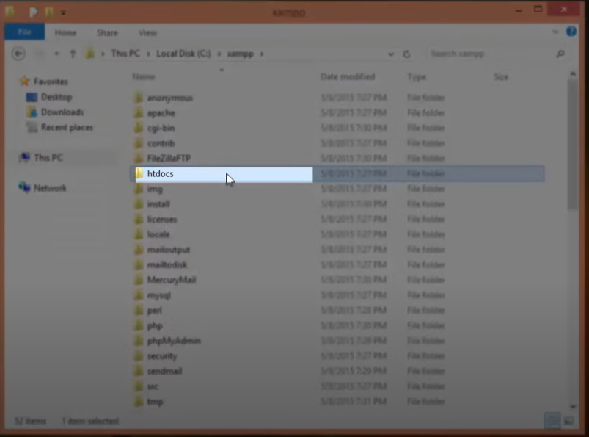

Slide 6
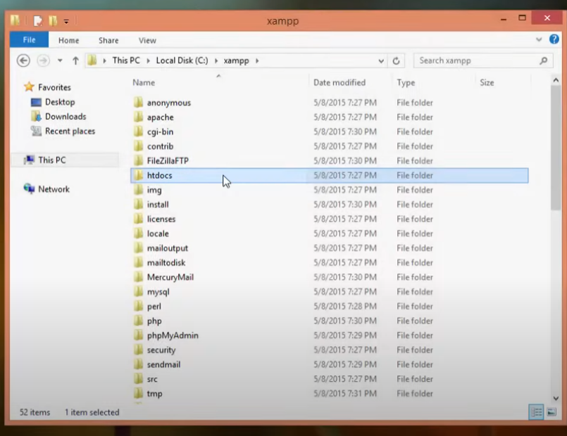
ChứA tất cả những gì hiển thị ra bên ngoài.

Slide 7
THIẾT LẬP CSDL:
Dữ liệu cho wenbsit, chủ yếu lưu trên csdl
Dữ liệu như bài viết, dữ liệu thống kê.

